Slide 1
ENSEIGNEMENTS DE SPECIALITE ANGLAIS LLCE & AMC

Slide 2
Objectifs des deux spécialités
Langues, littératures et civilisations étrangères (LLCE)
Anglais Monde contemporain (AMC)

Slide 3
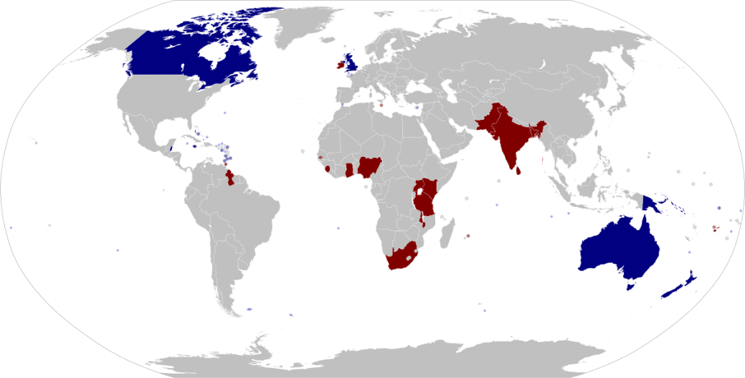
Des objectifs similaires
Explorer et mettre en perspective la langue et les cultures des sociétés anglophones
Augmenter la compréhension du monde anglophone et son inscription dans le monde contemporain
Parvenir à une maîtrise assurée de la langue
Doter les élèves de repères solides et structurants, historiques & culturels
Préparer à la mobilité dans un espace européen et international
Cette photo par Auteur inconnu est soumise à la licence CC BY-SA

Slide 4
Mais aussi des différences
LLCE
AMC
Travail sur la langue articulé avec l'étude de la culture et de la littérature
Initiation ponctuelle à la traduction
Développement des compétences orales, notamment par la pratique de l'argumentation (penser, raisonner, convaincre)
Découverte des auteurs, des courants artistiques majeurs du monde anglophone
Lecture guidée d’oeuvres en V.O. en intégralité
Travail sur la langue particulièrement porté sur la communication orale, même si la communication écrite reste un enjeu important
Développement de l'aisance dans la prise de parole par la pratique de situations diverses (débat, exposé, négociation)
Etude de supports variés qui permettent de faire le lien avec les réalités et les problématiques contemporaines de l'aire anglophone

Slide 5
Des supports variés
LLCE
AMC
Au-delà des œuvres littéraires, toutes formes d'expression artistique et intellectuelle: cinéma, arts graphiques, musique...
Articles de presse, extraits de publications scientifiques.
Tout ce qui permet de décoder le monde contemporain: discours, essais, articles de presse, publications scientifiques...
Photos, films, documentaires, œuvres musicales...

Slide 6
Les programmes

Slide 7
LLCE
Première
Imaginaires
Imagination créatrice et visionnaire
Imaginaires effrayants
Utopies et dystopies
Rencontre
L’amour et l’amitié
Relations entre l’individu et le groupe
confrontation à la différence
+ 2 œuvres littéraires en V.O (obligatoires)
Et 2 films (facultatifs)

Slide 8
LLCE
Terminale
Art et débat d’idées
Art et contestation
L’art qui fait débat
L’art du débat
Expression et construction de soi
L’expression des émotions
Mise en scène de soi
Initiation apprentissage
Voyages, territoires, frontières
Exploration et aventure
Ancrage et héritage
Migration et exil
+ 2 œuvres en vo et une œuvre filmique

Slide 9
AMC
Première
Savoirs, création, innovations
Production et circulation des savoirs
Sciences et techniques, promesses et défis
Représentations
Faire entendre sa voix: représentation et participation
Informer et s’informer
Représenter le monde et se représenter

Slide 10
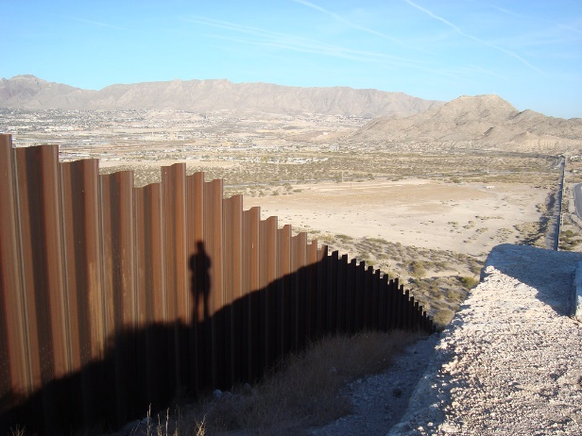
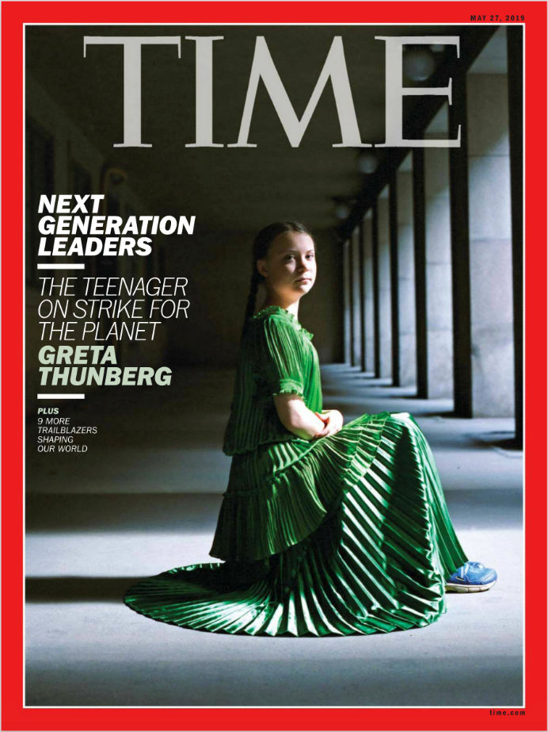
Terminale
FAIRE SOCIETE
Unité et pluralité
Libertés publiques et libertés individuelles
Egalités et inégalités
ENVIRONNEMENTS EN MUTATION
Frontière et espace
De la protection de la nature à la transition écologique
Repenser la ville
RELATION AU MONDE
Puissance et influence
Rivalités et interdépendances
Héritage commun et diversité

Slide 11
Quels types d’activités en LLCE?
PARLER Prendre la parole de façon spontanée ou préparée devant la classe ou en petits groupes Interpréter un texte théâtral, faire une interview, mener une table ronde | ECOUTER Comprendre des documents audiovisuels (TV, radio) Comprendre une langue authentique aux accents variés Aborder une gamme complète de thèmes abstraits (littéraires, artistiques, historiques, etc.)
ECRIRE Pratiquer l'écriture de la vie courante (lettre, blog) Pratiquer l'écriture créative (dialogue, récit) Pratiquer l'écriture argumentative (critique de film, synthèse de documents, discours engagé) Traduire de brefs extraits littéraires ou informatifs | LIRE Lire des textes de plus en plus longs, issus de la littérature, de la critique ou de la presse Lire des textes littéraires, classiques et contemporains, appartenant à différents genres Comprendre le sens explicite et implicite des documents

Slide 12
Quels types d’activités?
PARLER Prendre la parole de façon spontanée ou préparée devant la classe ou en petits groupes Prendre la parole en public sur un sujet d'actualité Défendre un point de vue particulier (historien, sociologue...) sur une question de société | ECOUTER Comprendre des documents audiovisuels (TV, radio) Comprendre une langue authentique aux accents variés Aborder des questions culturelles, politiques, sociales, économiques et scientifiques
ECRIRE Ecrire des lettres, tenir un blog, pratiquer l'écrit de la vie courante Ecrire un article, un discours, une tribune, pratiquer un écrit plus codifié Ecrire une note de synthèse, traduire | LIRE Lire des textes de plus en plus longs appartenant aux différents genres Comprendre le sens explicite et implicite des documents pour pouvoir en appréhender les enjeux et les nuances

Slide 13
LES EPREUVES DE SPECIALITE LLCE ET AMC AU BACCALAUREAT

Slide 14
LLCE et AMC - FIN DE PREMIERE
En fin de 1ère si la spécialité n’est pas conservée en Terminale = contrôle continu (coefficient 8)

Slide 15
LLCE - MOIS DE MARS DE L'ANNEE DE TERMINALE
Epreuve écrite (3h30)
1ère partie: Synthèse d'un dossier documentaire, guidée par 2 ou 3 questions ou consignes, en environ 500 mots.
Dossier composé de 3 ou 4 documents inconnus de natures diverses, dont obligatoirement 1 texte littéraire, ainsi que des documents iconographiques, textes de presse, extraits d'essai, etc.
Les documents se rattachent à une des thématiques du programme.
La synthèse peut être complétée par un écrit complémentaire de type argumentatif, l'ensemble n'excédant pas 500 mots. (notée sur 16 points)
2ème partie: Traduction ou transposition en français. Le sujet précise s'il s'agit d'une traduction d'un passage ou d'une transposition en français, rendant compte des idées principales d'un des textes présents dans le dossier. L'usage du dictionnaire unilingue est autorisé. (notée sur 4 pts)
Niveau visé: C1
Epreuve orale (20 min)
1ère partie: 10 min de présentation. Pas de temps de préparation.
2ème partie: 10 min d'interaction.
Le candidat présente, puis discute d'un dossier personnel qu'il a préparé pour l'examen.
Dossier composé de 4 à 6 documents textuels et/ou iconographiques (étudiés ou non en classe) et rattachés aux thématiques du cycle terminal :
Au moins 1 extrait d'oeuvre intégrale; au moins 2 textes littéraires; au moins un texte non littéraire; au plus 2 oeuvres d'art visuel.
Niveau visé: C1 COEFFICIENT 16

Slide 16
AMC- MOIS DE MARS L’ANNEE DE TERMINALE
Epreuve écrite (3h30)
1ère partie : Synthèse d'un dossier documentaire, guidée par 2 ou 3 questions ou consignes, en environ 500 mots. Dossier composé de 3 ou 4 documents inconnus de natures diverses, dont obligatoirement 1 texte de presse, ainsi que des documents iconographiques, textes littéraires, extraits d'essai, etc. (notée sur 16 pts)
Les documents se rattachent à une des thématiques du programme.
La synthèse peut être complétée par un écrit complémentaire de type argumentatif, l'ensemble n'excédant pas 500 mots. (notée sur 16 points)
2ème partie: Traduction ou transposition en français. Le sujet précise s'il s'agit d'une traduction d'un passage ou d'une transposition en français, rendant compte des idées principales d'un des textes présents dans le dossier. L'usage du dictionnaire unilingue est autorisé. (notée sur 4 pts)
Niveau visé: C1
Epreuve orale (20 min)
1ère partie: 10 min de présentation. Pas de temps de préparation.
2ème partie: 10 min d'interaction.
S'appuie sur un dossier personnel présenté par le candidat.
Dossier composé de 4 à 5 documents textuels et iconographiques en lien avec les thématiques du cycle terminal : au moins 1 article de presse; au moins 2 textes d'une autre nature; au plus 2 document iconographique.
Niveau visé: C1 - COEFFICIENT 16

Slide 17
POUR CONCLURE
LLCE
Spécialité centrée autour de l'art et de la culture.
Pour avoir une solide culture générale sur les grands mouvements artistiques, les évènements historiques marquants, les œuvres emblématiques du monde anglophone.
Pour se faire plaisir en découvrant les classiques du roman, du cinéma, de la musique, du théâtre, de la peinture... mais aussi les artistes incontournables actuels et de demain.
MONDE CONTEMPORAIN
Spécialité centrée autour de l'actualité et des médias.
Pour comprendre et analyser les enjeux du monde anglophone contemporain: société, économie, politique, géopolitique, culture, science et technique.
Pour se faire plaisir en s'immergeant dans la presse écrite et audiovisuelle, les publications scientifiques, la cartographie, les statistiques, les grands médias de divertissement.

